Slide 1
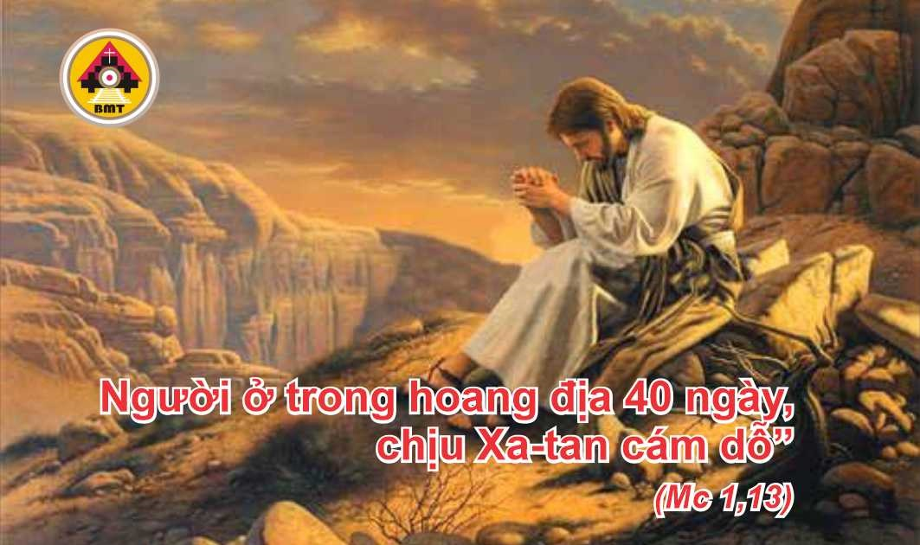

CHÚA NHẬT I MÙA CHAY NĂM A

Slide 2
Ca Nhập Lễ
Nó sẽ kêu cầu Ta, và Ta sẽ nhậm lời nó. Ta sẽ cứu gỡ và làm cho nó được vinh dự, Ta sẽ cho nó được sống lâu dài.

Slide 3

Bài Đọc 1: St 2, 7-9; 3, 1-7
“Nguyên tổ được tạo thành, và phạm tội”.
Trích sách Sáng Thế.

Slide 4
Đáp Ca
Tv 50, 3-4. 5-6a. 12-13. 14 và 17
Lạy Chúa, nguyện thương con theo lòng nhân hậu Chúa

Slide 5

Bài Đọc 2: Rm 5, 12-19
“Chỗ mà tội lỗi đã đầy tràn, thì ân sủng đã đầy dàn dụa”.
Trích thư Thánh Phaolô Tông đồ gửi tín hữu Rôma.

Slide 6
Câu Xướng Trước Phúc Âm
Người ta sống không nguyên bởi bánh, nhưng bởi mọi lời do miệng Thiên Chúa phán ra.

Slide 7
PHÚC ÂM: Mt 4, 1-11

Slide 8


Slide 9
KINH TIN KÍNH

Slide 10



LỜI NGUYỆN TÍN HỮU

Slide 11

DÂNG LỄ

Slide 12
CA HIỆP LỄ
Người ta không sống nguyên bởi bánh, nhưng bởi mọi lời do miệng Thiên Chúa phán ra.

Slide 13
CA KẾT LỄ

Slide 14
CHÚA NHẬT I MÙA CHAY NĂM A

